Slide 1


暴雨影响钢材需求，本周行情高位震荡
2022年6月10日
钱龙 从业资格证号：F3077614 从业资格证号：Z0017608

Slide 2

一周价格观察（周五数据）
品种 | 主力合约收盘（涨跌） | 现货价格（涨跌） | 基差 | 月差
螺纹 | 4793(+2） | 4800（-10） | 107 | 71
热卷 | 4880(+7） | 4860（0） | -80 | 75
铁矿 | 914.5(-10） | 980（-10） | 115.5 | 69.5
焦炭 | 3652（+25） | 3700（0） | 48 | 189
焦煤 | 2863.5(-9) | 2850（+70） | -13.5 | 179.5
预计下周市场强弱顺序：螺纹、热卷、铁矿、焦煤、焦炭

Slide 3
逻辑及策略
本周黑色市场高位震荡运行，钢材依然保持向上趋势不变，铁矿和两焦稍显颓势，走势隐隐向下。 螺纹钢方面，本周螺纹产量增加7.98万吨至305.6万吨，同比减少65.68万吨；社库环比增加27.22万吨至851.05万吨，同比增加117.3万吨；厂库环比减少11.1万吨至332.8万吨，同比增加18.88万吨。本周螺纹表观消费量环比回落32.99万吨至289.48万吨，同比减少76.5万吨。螺纹周产量继续回升，总库存由降转升，表需环比大幅回落，主因南方地区强降雨天气来临，另外本周有高考，部分地区工地开工受高考影响，需求表现较弱。目前钢厂高库存仍需进一步消化。不过5月中国出口钢材775.9万吨，较上月增加278.2万吨，同比增长47.2%，钢材出口增长在一定程度上缓解了国内压力，且近日有关钢厂减产的消息不断，其中江苏按照压减要求所有钢铁企业原则上减量不低于5%，后期供应端收缩的预期依然较强。短期螺纹仍处于弱现实、强预期局面，盘面表现或以高位整理为主。 铁矿方面，247家钢厂的高炉开工率84.11%，环比增加0.42%；日均铁水产量243.26万吨，环比增加0.65万吨。全国45个港口进口铁矿库存为12845.33万吨，环比下降388.47万吨；日均疏港量318.59万吨降4.83万吨。供应端来看，澳洲上周由于暴雨影响，发运量大幅下降，但巴西发运量重回年内次高水平。需求端来看，铁水产量维持增加趋势，库存继续去库低于1.3亿吨。多空交织下，短期铁矿石价格延续震荡走势。 焦炭方面，焦炭首轮提涨落地，涨幅100元/吨。铁水产量平稳回升，钢厂库存处于中性偏低水平，采购力度有所增大。吨焦利润维持低位，焦企生产积极性受到明显抑制，供应短期趋紧。随着供需好转，焦化厂内库存快速下降至低位，贸易商情绪明显回暖。而盘面涨幅较大，高位波动加剧，短期可能有一定反复。 焦煤方面，策克口岸疫情防控严格，口岸外运受阻，满都拉口岸下游采购积极，主焦精煤成交价连续上涨。三大主要口岸总通关车数较上周同期增45车，蒙5#精煤报价2620元/吨，柳林中硫主焦2600元/吨。5月中国进口煤及褐煤2054.9万吨，较上月减少300.0万吨，同比下降2.3%。近期山西、内蒙等地环保安监对供应形成扰动，四部委发文要求进一步释放先进煤矿产能，偏紧格局有望缓解。下游焦企采购力度增大，线上成交好转，市场情绪回暖。疫情对蒙煤通关形成一定冲击，随着甘其毛都口岸解封，后期通关有望逐步回升。盘面由于近期涨幅较大，高位波动明显加剧，短期仍有反复。

Slide 4

螺纹供求：南方暴雨影响工地开工，数据表现稍弱

Slide 5
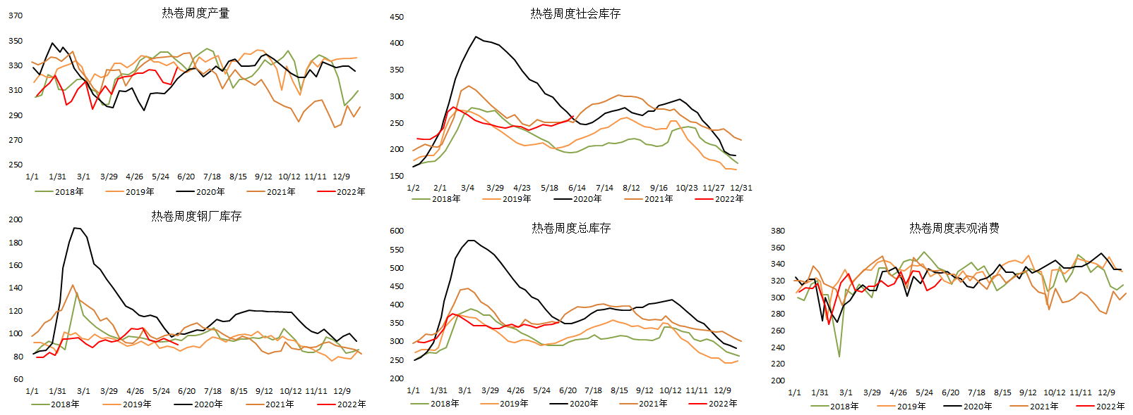
热卷供求：消费随复工复产转暖，总库平稳上升

Slide 6
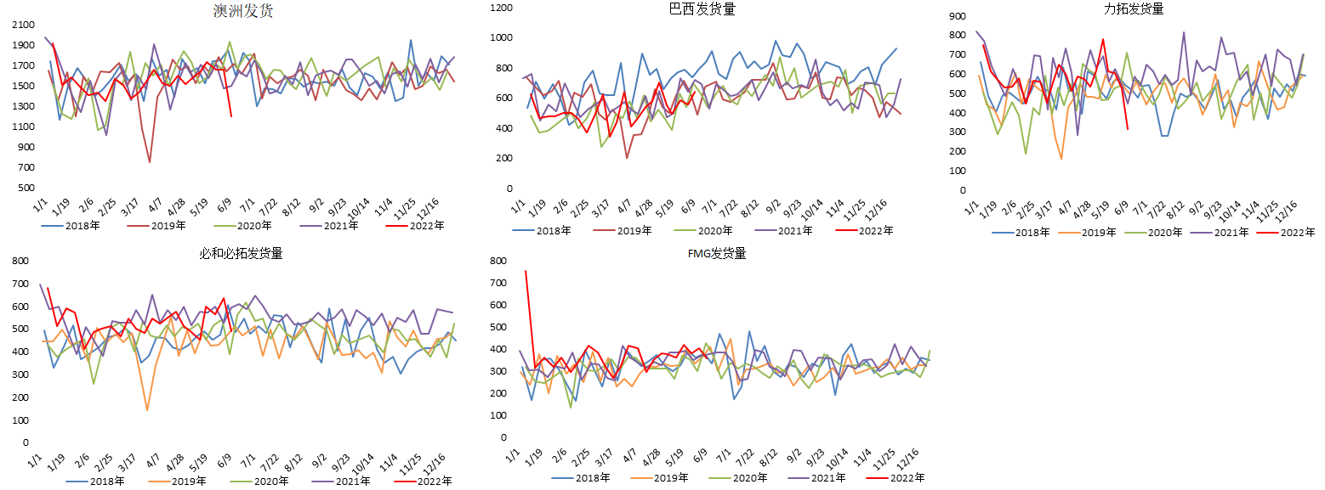
铁矿石供求：澳矿发运受暴雨影响跌幅较大，巴西发运稳定上升

Slide 7
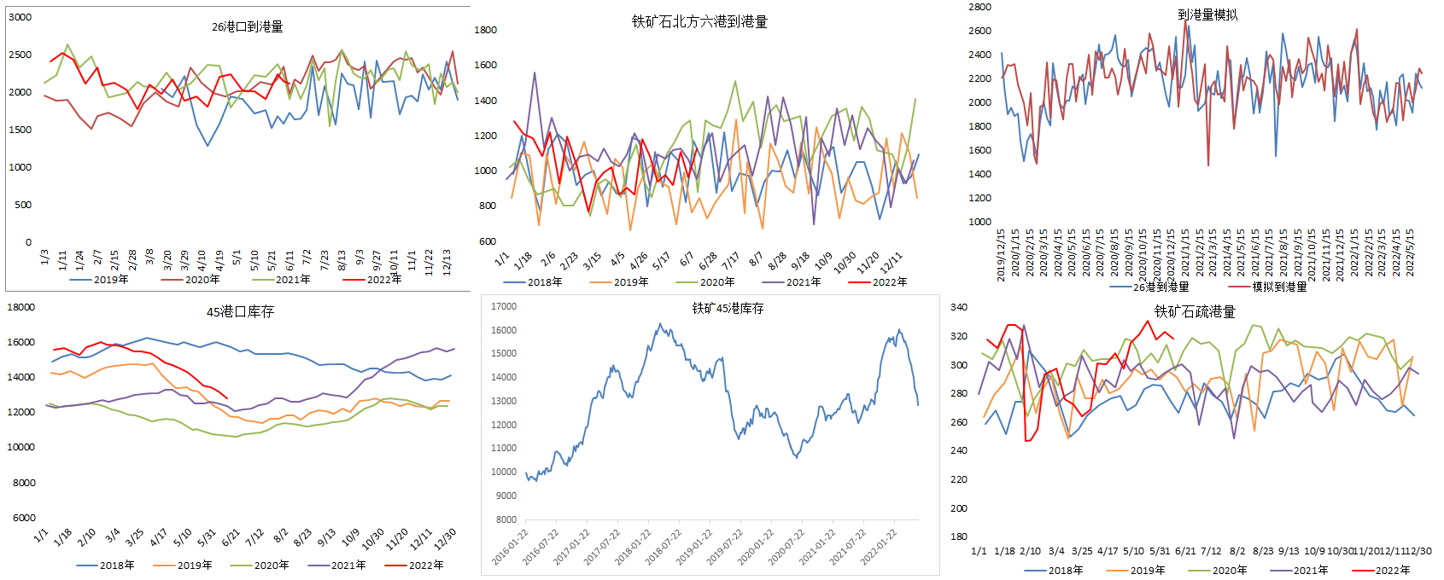
铁矿供求：港口库存低于1.3亿吨，接近近几年同期水平

Slide 8
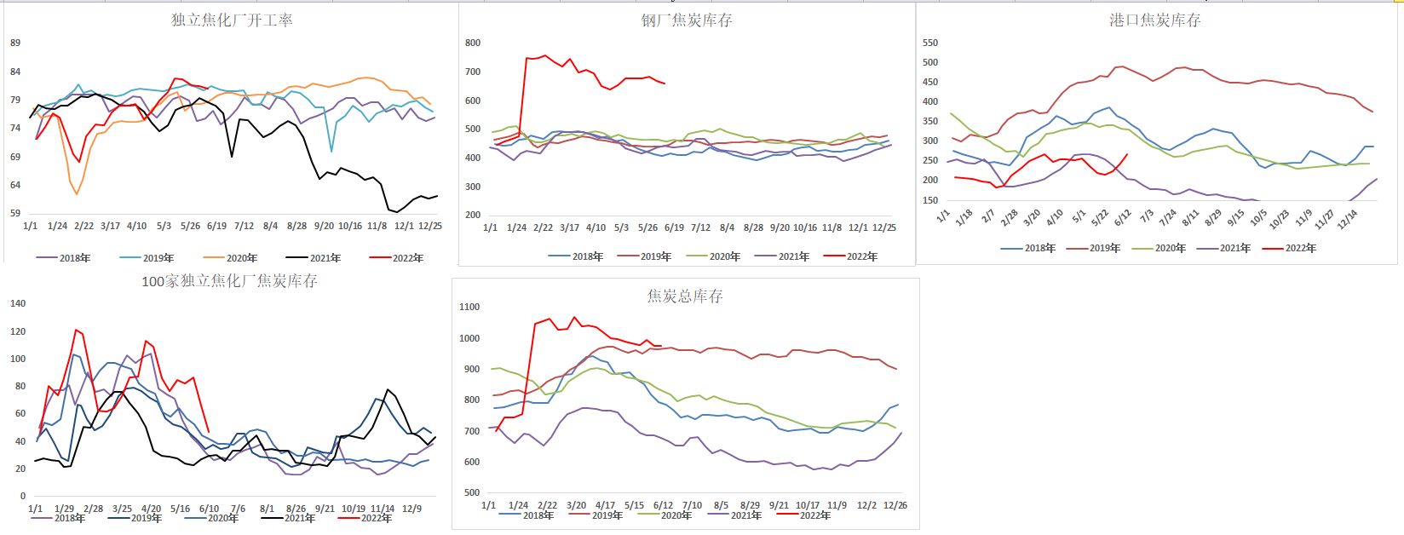
焦炭供求：焦炭销售紧俏，焦化厂库存骤降
注：焦化厂、钢厂样本发生变化，数据有跳涨

Slide 9
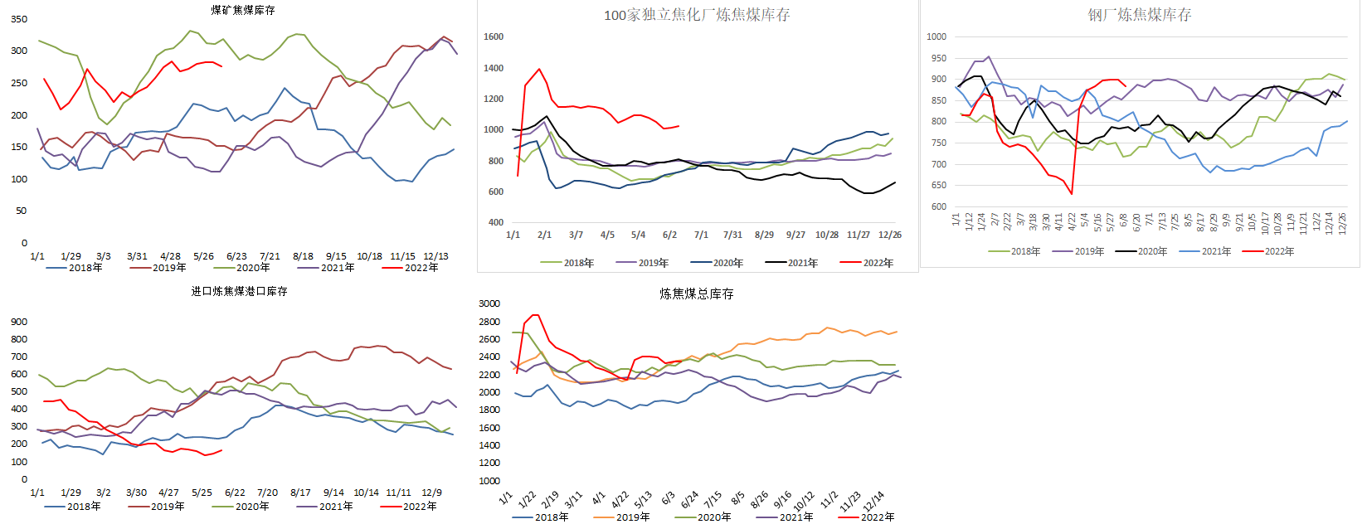
焦煤供求：厂库去库边际加速，焦化厂按需补库
注：焦化厂、钢厂样本发生变化，数据有跳涨

Slide 10
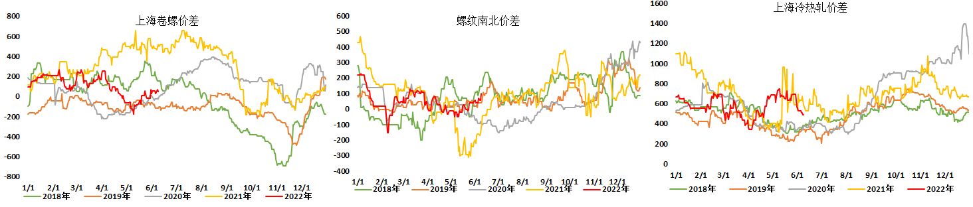
钢材价差：复工复产持续，南北价差持续上升

Slide 11
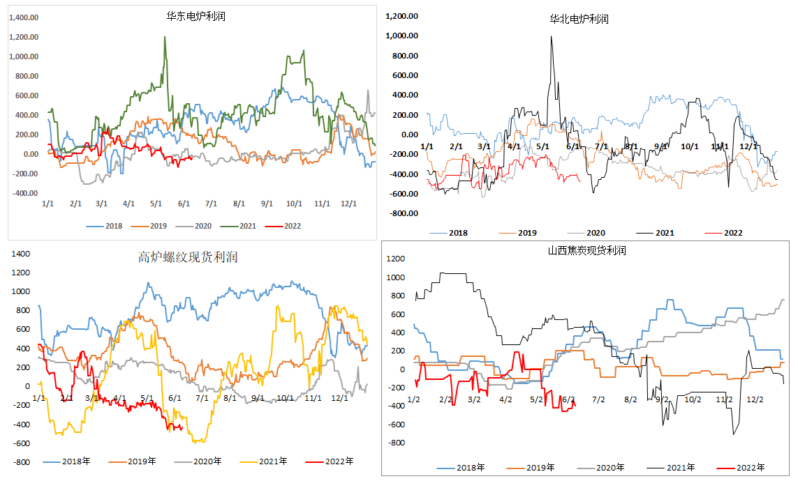
现货利润：钢厂普遍亏损，焦化利润盈亏线下稳定运行

Slide 12
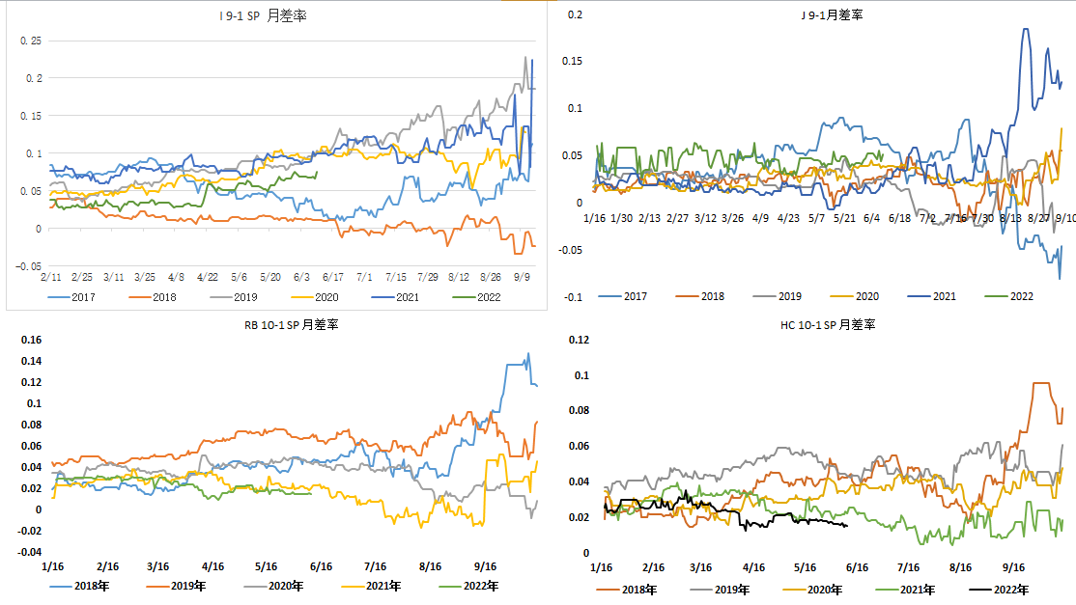
月差：钢材月差同期最低位

Slide 13
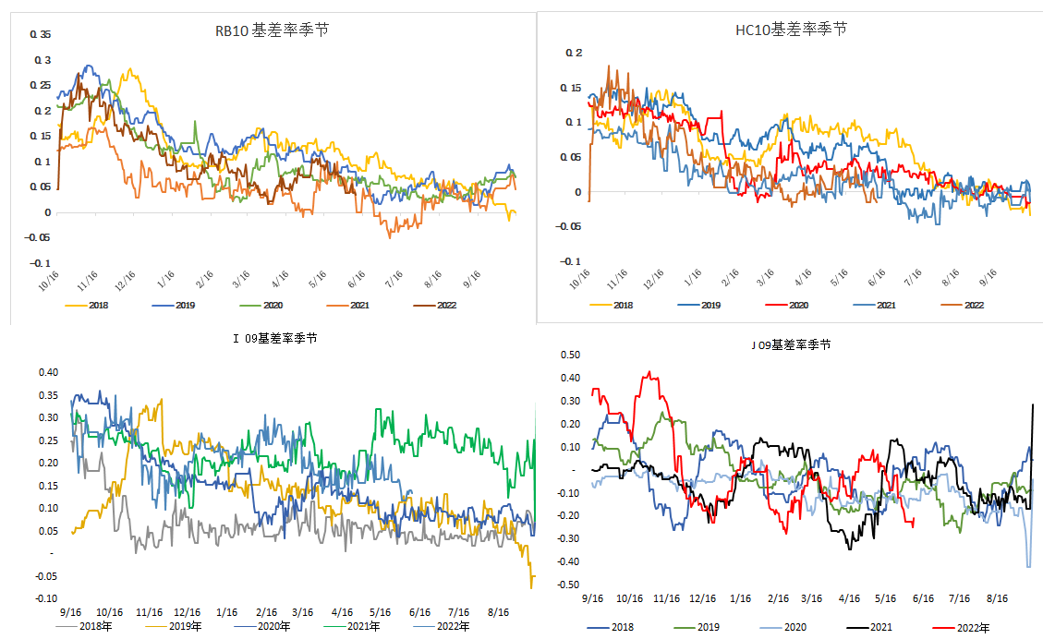
基差：钢材、焦炭基差同期低位，盘面行情较热

Slide 14
免责声明
本报告的信息均来源于公开资料，我公司对这些信息的准确性和完整性不作任何保证，也不保证所包含的信息和建议不会发生任何变更。我们已力求报告内容的客观、公正，但文中的观点、结论和建议仅供参考，报告中的信息或意见并不构成所述品种的操作依据，投资者据此做出的任何投资决策与本公司和作者无关。

Slide 15
谢谢大家的观看
Thanks for watching.

